Slide 1
KaDeWa
Kaufhaus des Wandels
ein Ort der Kreislaufwirtschaft für Köln
Geoffrey, Nicolin, Svenja

Slide 2
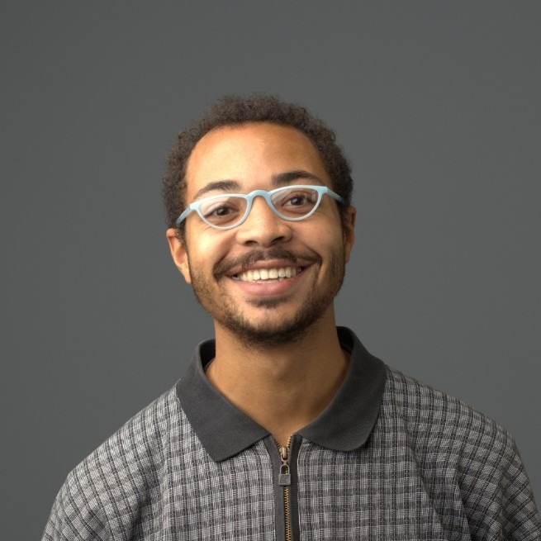
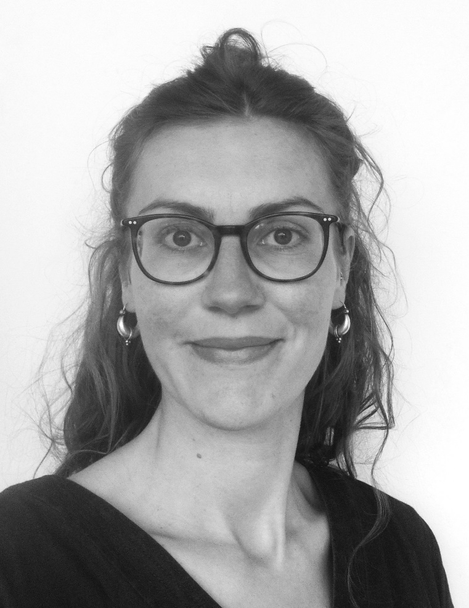
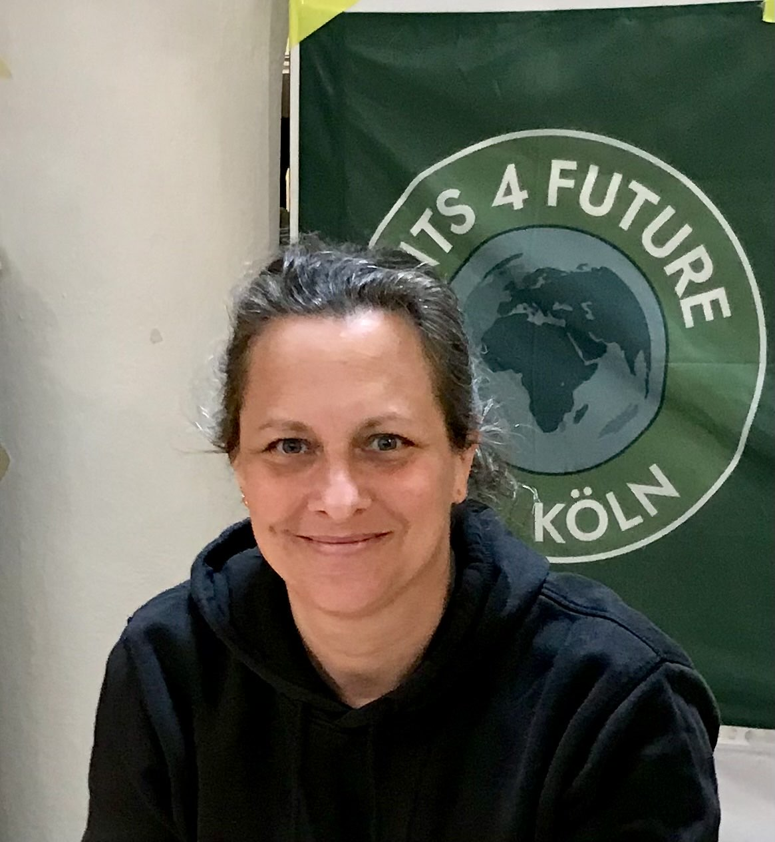
Das Team
Geoffrey
Svenja
Nicolin
B.Sc. Umweltmanagement
M.Sc. Nachhaltiges Design Ingenieurwesen
Motivation: Köln lebenswerter und umweltfreundlicher gestalten
Bühnenplastikerin,
B.Eng. Nachhaltige Ingenieurwissenschaft
Motivation: Einen respektvollen Umgang mit Mensch und Natur fördern
Diplom Volkswirtin, BNE Referentin,
Projekt und Eventmanagement
Motivation: Zukunft gemeinsam gestalten, Klimaresilienz und Demokratie stärken

Slide 3
WELCHES PROBLEM WIR LÖSEN
Wer kennt es nicht, die Ohnmacht beim Anblick der riesigen Bagerlöchern für den Braunkohleabbau und ausgetrockneten Landschaften auf Grund von Lithium-Abbau, - Trotzdem mal grad schnell mitm Auto zum Baumarkt und ein neues Handy bestellt, weil der Akku zu schnell leer wird....
Es geht auch anders....

Slide 4
Wie wir es lösen
Beschreibt nachvollziehbar die Hauptmerkmale eurer Lösung und eurer Service/Tech-Produktes.
Wir reduzieren den Ressourcenbedarf durch die Rettung von (Rest-)Materialien aus Produktion, Handwerk und Industrie. Gepaart mit der Förderung eines Bewusstseins für ressourcenschonendes Handeln, besserer Vernetzung des Angebots und sinkender Produktion leisten wir gemeinsam viele kleine Schritte im Sinne des Klimaschutzes. Unsere Idee für eine Kreislaufwirtschaft im städtischen Raum schafft zudem unkommerziellen Raum, der der Begegnung und dem Austausch aller Bürger*innen der Stadt Köln dient.

Slide 5
OKRs
Diese Objectives und Key Results kommunizieren unser Bestreben, geben Orientierung und schaffen Fokus
Objective n° 2
Objective n° 1
Objective n° 3
Gesellschaftliche Transformation durch Umdenken im Umgang mit Ressourcen und eine Handwerks -, und Reperaturgesellschaft stärken .
Ressourcen werden geschont, durch die Wieder- und Weiterverwendung von übrigem Material
Ort der Begegnung schaffen der soziokratische Prozesse begünstigt

Slide 6
Status Quo
USER RESEARCH
Die Marktanalyse; Wir haben bestehende Systeme und Geschäftmodelle zur Kreislaufwirtschaft in Europa analysiert und die Bedarfe für Köln mittels Interviews identifiziert.
WICHTIGE ERKENNTNISSE
Es besteht hoher Bedarf an Austauschmöglichkeiten und an Raum, um selbst ins Handeln zu kommen.
BISHERIGE MEILENSTEINE
Wir haben uns als Team gefunden und bündeln unsere Fähigkeiten und Motivation für das geinsame Ziel. Erste Mietobjekte wurden besichtigt..
2

Slide 7
NÄCHSTE SCHRITTE
Research, Skalierbarkeit
Weitere Recherche über Best Practices und Belohnungssysteme
Passende KPIs identifizieren
Standort, Logistik
Wo finden wir Raum für unsere Idee und wir realisieren wir eine CO₂ neutral Logistik
Netzwerk stärken
Bestehende Kontakte mit an Boot holen und Partnerschaften aufbauen

Slide 8
Wie ihr uns unterstützen könnt
Lagerhalle scouten
1
Beschreibt kurz eure Herausforderungen und welche Art von Unterstützung ihr für Welche Ziele gebrauchen könntet, über welche Art von Austausch ihr euch freut.
Partner:in und Teil des Netzwerks werden
2
Unterstützung bei der Erstellung eines Finanzplans und der Entwicklung der Plattform
3

Slide 9
Vielen Dank!
Hier könnt ihr uns erreichen. Wir freuen uns über Feedback.
ressourcenrevolution@mailbox.org

Slide 10
Ein Projekt von

